Slide 1
構造を確認しましょう。

Slide 2
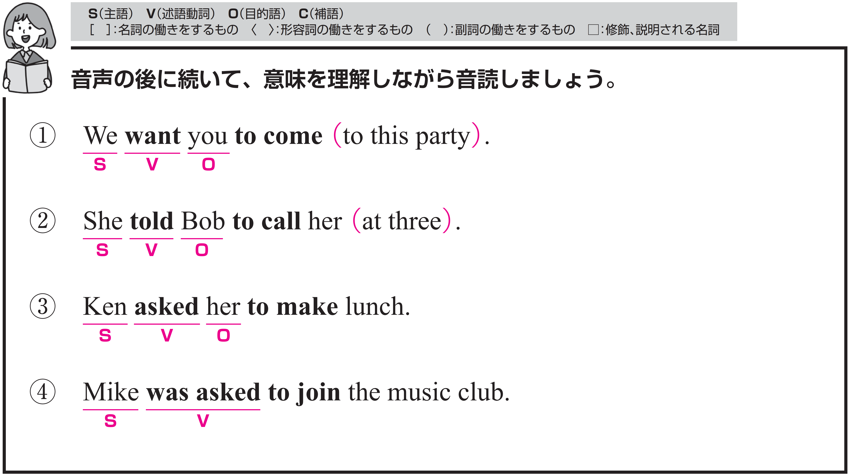
私たちはあなたにこのパーティーに来てもらいたいです。
〇 We がS（主語）、want がV（動詞）、 you が O（目的語）です。
〇 to come は「来ること」という意味で、
名詞として扱っています。
意味上の主語は、 you です。
〇 to this party は修飾語で副詞のはたらきです。
「このパーティーに」という意味をもち、
come を修飾しています。

Slide 3
Target Sentence
FLASH
CARD
PRACTICE！

Slide 4

私たちは してほしいです
あなたに / 来ることを /
このパーティーに /
We want you /
to come / to this party. /

Slide 5
We [w---] you /
[t-] [c---] / to this party. /

Slide 6
私たちは してほしいです
あなたに / 来ることを /
このパーティーに /

Slide 7
私たちは してほしいです
あなたに / 滞在することを /
私たちの家に /
We want you /
to stay / at our house. /

Slide 8
[W-] [w---] [y--] /
[t-] [s---] / at our house. /

Slide 9
私たちは してほしいです
あなたに / 滞在することを /
私たちの家に /

Slide 10
私の父は してほしいです 私に / 先生に なることを / 将来 /
My father wants me /
to be a teacher /
in the future. /

Slide 11
My father [w----] [m-] /
[t-] [b-] a teacher /
[i-] [t--] [f-----]. /

Slide 12
私の父は してほしいです 私に / 先生に なることを / 将来 /

Slide 13
彼女はボブに３時に電話するように言いました。
〇 She がS（主語）、told がV（動詞）、 Bobが O（目的語）です。
〇 to call her は「彼女に電話をかけること」という意味で、
名詞として扱っています。
意味上の主語は、 Bob です。
〇 at three は修飾語で副詞のはたらきです。
「3時に」という意味をもち、call を修飾しています。

Slide 14
Target Sentence
FLASH
CARD
PRACTICE！

Slide 15
彼女は 言いました ボブに /
彼女に 電話することを /
3時に /
She told Bob /
to call her / at three. /

Slide 16
She [t---] Bob /
[t-] [c---] her / [a-] three. /

Slide 17
彼女は 言いました ボブに /
彼女に 電話することを /
3時に /

Slide 18
彼女は 言いました ボブに /
宿題を 終わらせることを /
8時までに /
She told Bob /
to finish his homework / by eight. /

Slide 19
[S--] [t---] Bob /
[t-] [f-----] his homework /
[b-] eight. /

Slide 20
彼女は 言いました ボブに /
宿題を 終わらせることを /
8時までに /

Slide 21
私は 言いました 私の弟に /
走らないように /
病院の中で /
I told my brother /
not to run / in the hospital. /

Slide 22
I [t---] my brother /
[n--] [t-] [r--] /
[i-] the hospital. /

Slide 23
私は 言いました 私の弟に /
走らないように /
病院の中で /

Slide 24
ケンは彼女に昼食を作るように頼みました。
〇 Ken がS（主語）、asked がV（動詞）、 her がO（目的語）です。
〇 to make lunch は「昼食を作ること」という意味で、
名詞として扱っています。
意味上の主語は、 her です。

Slide 25
Target Sentence
FLASH
CARD
PRACTICE！

Slide 26
ケンは 頼みました 彼女に /
昼食を 作ることを /
Ken asked her /
to make lunch. /

Slide 27
Ken [a----] her /
[t-] [m---] lunch. /

Slide 28
ケンは 頼みました 彼女に /
昼食を 作ることを /

Slide 29
ケンは 頼みました 彼女に /
彼の部屋を 掃除することを /
Ken asked her /
to clean his room. /

Slide 30
Ken [a----] [h--] /
[t-] [c----] his room. /

Slide 31
ケンは 頼みました 彼女に /
彼の部屋を 掃除することを /

Slide 32
あなたは 頼みましたか ユミに /
窓を 開けないように /
Did you ask Yumi /
not to open the window? /

Slide 33
[D--] you [a--] Yumi /
[n--] [t-] [o---] the window? /

Slide 34
あなたは 頼みましたか ユミに /
窓を 開けないように /

Slide 35
マイクは音楽クラブに参加するように頼まれました。
〇 Mike がS（主語）、was asked がV（動詞）です。
〇 to join the music club は「音楽クラブに参加すること」という
意味で、名詞として扱っています。
頼まれた内容を表しています。

Slide 36
Target Sentence
FLASH
CARD
PRACTICE！

Slide 37
マイクは 頼まれました /
音楽クラブに 参加することを /
Mike was asked /
to join the music club. /

Slide 38
Mike [w--] [a----] /
[t-] [j---] the music club. /

Slide 39
マイクは 頼まれました /
音楽クラブに 参加することを /

Slide 40
マイクは 頼まれました /
あれらの椅子を 運ぶことを /
Mike was asked /
to carry those chairs. /

Slide 41
Mike [w--] [a----] /
[t-] [c----] those chairs. /

Slide 42
マイクは 頼まれました /
あれらの椅子を 運ぶことを /

Slide 43
私たちは 頼まれました /
彼らに 理科を 教えることを /
We were asked /
to teach them science. /

Slide 44
We [w---] [a----] /
[t-] [t----] them science. /

Slide 45
私たちは 頼まれました /
彼らに 理科を 教えることを /

